Slide 1
Metabolismo y Nutrición
Tema III. Metabolismo de los glúcidos
Profesor: MSc. Gleymis Venet Cadet

Slide 2
Clase taller 4:
Metabolismo de la glucosa.
1. Principales glúcidos de la dieta. Breve digestión.
2. Incorporación y fosforilación inicial de la glucosa
3. Procesos que aportan y sustraen glucosa a la sangre
4. Metabolismo de la glucosa. Características generales.
5. Enzimas reguladoras
6. Significación biológica de la glucólisis, la gluconeogénesis y el ciclo de las pentosas.

Slide 3
Objetivos:
Interpretar los principales procesos de regulación de la glucólisis, la gluconeogénesis y el ciclo de las pentosas.
Expresar la importancia de la glucosa 6P en el metabolismo de los glúcidos.
MSc. Gleymis Venet Cadet

Slide 4
Bibliografía
Metabolismo y Nutrición capítulos 7 páginas 48 - 62 .
Bioquímica Médica de Cardellá, Tomo III
MSc. Gleymis Venet Cadet

Slide 5

Principales glúcidos de la dieta
Los glúcidos ocupan un lugar importante en la dieta humana ya que son los nutrientes más abundantes y los que mayor cantidad de energía aportan
POLISACÁRIDOS
ALMIDÓN
GLUCÓGENO
CELULOSA
GLUCOSA
FRUCTOSA
DISACÁRIDOS
SACAROSA
LACTOSA
MALTOSA
GALACTOSA
GLUCOSA
2GLUCOSA
MSc. Gleymis Venet Cadet

Slide 6
DIGESTIÓN DE GLÚCIDOS
BOCA
AMILASA
SALIVAL
POLISACÁRIDOS
INTESTINO
DELGADO
DUODENO
AMILASA
PANCREÁTICA
MALTOSA
DEXTRINA LÍMITE
MALTOTRIOSA
OLIGOSACARIDASAS
MICROVELLOSIDADES DE LA
MUCOSA INTESTINAL
YEYUNO Y PARTE DEL ILEUM
MONOSACÁRIDOS
MSc. Gleymis Venet Cadet

Slide 7
TAREA 1
1. Sobre la glucólisis responde:
a) Metabolito inicial.
b) Metabolito final en presencia y ausencia de oxígeno.
c) Importancia biológica.
d) Localización celular y tisular.
2. Marca con una cruz (X) cuál de las siguientes enzimas cataliza la reacción oxidativa de la glicólisis.
a) __ Fosfofructo quinasa.
b) __ Fosfoglicérico quinasa.
c) __ Gliceraldehído-3-P-deshidrogenasa.
d) __ Hexoquinasa.
MSc. Gleymis Venet Cadet

Slide 8
TAREA 1
3. Marca con una cruz (X) la energía liberada por la oxidación de la glucosa hasta CO2 y H2O. Argumenta tu selección.
a) __ 32 ATP
b) __ 12 ATP
c) __ 6 ATP
d) __ 2 ATP
4. Marca con una cruz cuál de las siguientes propuestas representa el balance energético de la glicólisis en los eritrocitos teniendo en cuenta que los mismos carecen de mitocondrias. Argumenta tu selección.
a) __ 32 ATP
b) __ 10 ATP
c) __ 8 ATP
d) __ 2 ATP

Slide 9
TAREA 1
5. Marca con una cruz (X) en cuál de las siguientes condiciones se produce un aumento en la intensidad de las reacciones de la glicólisis. Argumenta tu respuesta.
a) __ Concentraciones elevadas de ATP.
b) __ Concentraciones elevadas de ácido cítrico.
c) __ Concentraciones elevadas de ADP.
d) __ Concentraciones elevadas de fructosa6P.

Slide 10
TAREA 1
6. Sobre la gluconeogénesis responde:
a) Metabolitos iniciales.
b) Importancia biológica.
c) Localización celular y tisular.
7. Marca con una cruz (X) cuál de los siguientes efectores alostéricos controla simultáneamente la glucólisis y la gluconeogénesis en el hígado.
a) __ ATP
b) __ Glucosa 6P
c) __ Fructosa-1,6-bisfosfato.
d) __ Fructosa-2,6-bisfostato.

Slide 11
TAREA 2
Mencione las enzimas reguladoras de la vía glucolítica y de la gluconeogénesis, y especifica los efectores positivos y negativos en cada caso.
Compara el rendimiento energético de la glucosa en condiciones aerobias y anaerobias
Establezca una comparación en relación con la importancia de las distintas vías del metabolismo de los glúcidos estudiadas hasta ahora
-Glucogénesis, Glucogenólisis, Glucolisis, Gluconeogénesis y Ciclo de las pentosas

Slide 12
TAREA 2
4. Realice un esquema sobre las interrelaciones que se establecen entre la glucólisis y el ciclo de las pentosas.
5. ¿Qué monosacárido (glucosa 6P o fructosa 6P) tiene mayor rendimiento energético al degradarse? Fundamente su respuesta.
6. En condiciones de ayuno se produce la secreción de glucagón por el páncreas. ¿Cuáles efectos se producen en la vía glucolítica en el hígado en tales condiciones?

Slide 13
TAREA 2
7. En condiciones de alto nivel energético y elevada concentración de citrato se favorece la gluconeogénesis. Explique este efecto detallando la participación de la enzima reguladora de la vía.
8. Explique el papel de la fructosa 2,6 bisfosfato en la glucólisis.
9. Analice las especificidades hísticas en relación con la vía glucolítica entre el hígado, cerebro y músculo esquelético.

Slide 14
TAREA 3
1. Relacione los enunciados de la columna A con el número del metabolito que corresponda en la columna B.
Columna A
Columna B
___ Es uno de los precursores de la gluconeogénesis.
___ Vincula el metabolismo de los glúcidos con el metabolismo de los lípidos.
___Es un efector alostérico positivo de la Fosfofructoquinasa 1
___ Producto de la glucólisis en el eritrocito.
___ Es un efector alostérico negativo de la bisfosfoructofosfatasa1.
___ Se produce en hígado por acción de la hexoquinasa IV.
___ Se acumula en hígado de pacientes con glucogenosis tipo 1.
___ Se acumula en hígado de pacientes con galactosemia clásica al inhibirse la fosfoglucomutasa.
1-. Glucosa 1P.
2-. Glucosa 6P.
3-. Fructosa 6P.
4-. Fructosa 1,6 bisP.
5-. Fructosa 2,6 bis P
6-. Ácido Láctico.
7-. Fosfato de dihidroxiacetona.
8-. Galactosa.
9-. UDP galactosa.
10-. Ácido pirúvico.

Slide 15
TAREA 3
2. Para las siguientes enzimas del metabolismo de la glucosa, diga si cada enunciado es verdadero(V) ó falso(F):
I-. Las hexoquinasas:
a)__ Catalizan la conversión de glucosa 6P en fructosa 6P.
b)__ Son isoenzimas con diferente especificidad de acción.
c)__ Catalizan la transferencia de un grupo (P) a variedad de hexosas.
II-. La fosfofructoquinasa 1 y la Piruvato Quinasa catalizan:
a)__ Ambas a reacciones irreversibles.
b)__ Ambas a reacciones de fosforilación a nivel de sustrato
c)__ Ambas involucran compuestos de tres átomos de carbono.
III-. La bifosfofructofosfatasa 1.
a)__Cataliza la formación de fructosa 6P a partir de fructosa 2,6 bis P.
b)__ Presenta como modulador alostérico negativo a la fructosa 2, 6 bis fosfato.
c)__ Es una enzima bifuncional.

Slide 16
TAREA 3
3. Coloque junto a cada enunciado de la columna A el número de la enzima que corresponda en la columna B.
Columna A
Columna B
___ Enzima reguladora del ciclo de las pentosas.
___ Se activa cuando aumenta el Acetil CoA, lo que favorece a la gluconeogénesis.
___ Isoforma presente en hígado con elevada Km e inducible por insulina.
___ Enzima de la glucólisis cuya isoforma hepática posee regulación alostérica y covalente.
___ La fructosa 2,6 bisP es uno de sus efectores alostéricos negativo.
___ Participa en la degradación de la glucosa en cerebro, pero no en el eritrocito.
___ Su isoforma hepática cataliza la formación de fructosa 6P cuando está en su conformación fosforilada.
- Glucógeno Sintasa.
- Hexoquinasa IV.
- Fosfofructoquinasa 1.
- Bisfosfofructofosfatasa 1
- Piruvato Quinasa.
- Glucosa 6 fosfatasa.
- Glucosa 6P Deshidrogenasa.
- Piruvato Deshidrogenasa.
- Fosfoglucomutasa.
0- Aldolasa.
1- Piruvato Carboxilasa.
2- Hexoquinasa I

Slide 17
TAREA 3
4. Sobre las especificidades hísticas del metabolismo de los glúcidos coloque sobre la raya junto a cada enunciado:
A-. si corresponde a tejido adiposo.
C-. si corresponde a cerebro.
H-. si corresponde a Hígado.
M-. si corresponde a Músculo.
E-. si corresponde a Eritrocito.

Slide 18
TAREA 3
a)___ Su única fuente de energía es la glucosa que utiliza solo en condiciones anaerobias.
b)___ La glucosa es usada fundamentalmente en la síntesis de glucógeno y de lípidos.
c)___ La isoenzima que cataliza la formación de glucosa 6P, es inducida por la insulina.
d)___ Almacena mucho glucógeno, pero la movilización del mismo no contribuye significativamente al mantenimiento de la glicemia.
e)___ Utiliza la glucosa como combustible en condiciones aeróbicas o anaeróbicas.
f)___ La integridad de las membranas plasmáticas depende del suministro de NADPH por el ciclo de las pentosas.
g)___ La entrada de glucosa a este tejido depende de Glut 4, siendo usada en la obtención de precursores para la síntesis de triacilgliceroles.

Slide 19
Tarea 4
1. Aun cuando los niveles de lactato y otros precursores de la gluconeogénesis sean altos, es poco probable que la célula hepática pueda efectuar gluconeogénesis en condiciones anaerobias. Explique porqué.
2. En hígado, la velocidad máxima (Vm) de la bisfosfofosfatasa 1 es tres o cuatro veces mayor que la velocidad máxima (Vm) para la fosfofructoquinasa 1. ¿Qué importancia tiene este hecho para el metabolismo del tejido?

Slide 20
Tarea 4:
3. Discuta la siguiente afirmación:
“Como la enzima bisfosfofructofosfatasa 1 no presenta regulación por modificación covalente su actividad catalítica no se modifica en respuesta a señales extracelulares.”
4. En un laboratorio de ingeniería genética se desarrolló una especie de ratones que carecen del gen que codifica para la enzima bifuncional (fosfofructoquinasa 2- bisfosfofructofosfatasa a). Explique cuál sería la repercusión sobre el metabolismo de la glucosa en dichos animales.

Slide 21
Tarea 4
5. Haga un esquema donde represente la multiplicidad de utilización de la glucosa -6-P en el metabolismo de los glúcidos. Señale en cada caso el nombre del proceso.
6. Señale las características generales del ciclo de las pentosas y su importancia biológica.
7. En una dieta carente de glúcidos, pero abundante en aminoácidos ¿se afectará la glicemia? Explique.

Slide 22
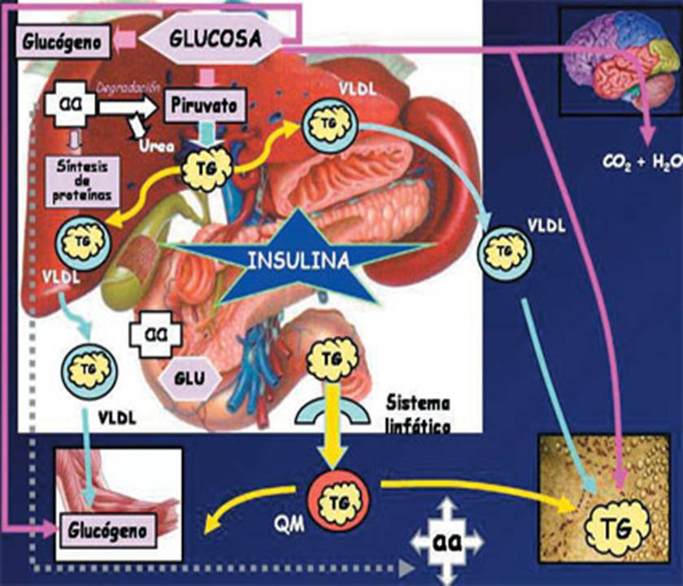
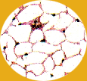

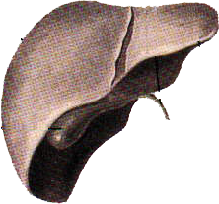
Hiperglucemia
Glucosa
TAG
Glucosa
CO₂, H₂O, ATP
Glucógeno
Glucosa
Glucosa
Glucosa
Ácidos grasos
Glicerol 3P
Glucógeno
CO₂, H₂O, ATP
TAG

Slide 23
Hipoglucemia
Glucógeno
Glucosa
Glucosa
CO₂, H₂O, ATP
Glucosa
Glicerol
TAG
Láctico
AA
Ácidos grasos
Glucosa

Slide 24
Conclusiones
1
La glicólisis tiene como función principal la obtención de energía metabólicamente útil y constituye la vía central del metabolismo de los glúcidos.
2
La gluconeogénesis es el proceso mediante el cual se forma glucosa a partir de compuestos no glucídicos. Donde se invierten la mayoría de las reacciones de la glicólisis que constituyen rodeos metabólicos.
3
El ciclo de la pentosas es la vía de oxidación directa de la glucosa que cobra mayor importancia en aquellos tejidos que carecen de mitocondrias.
Notes:
Content Layouts

Slide 25

Thank You!

